Slide 1

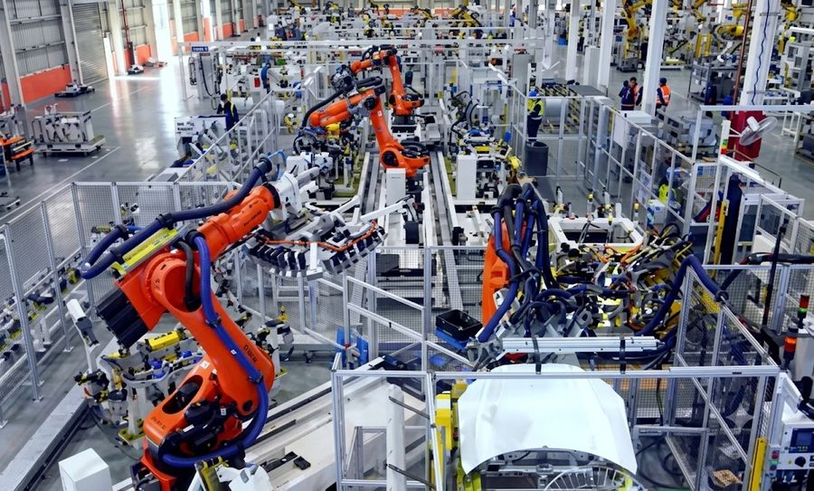
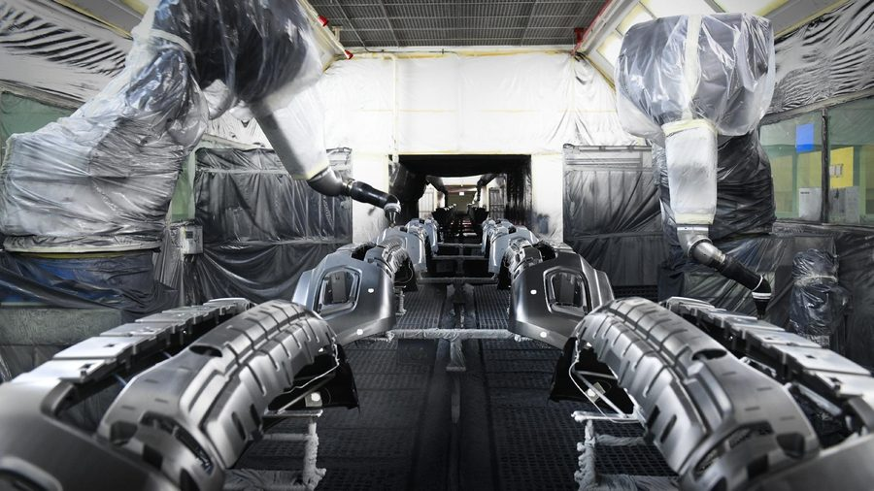
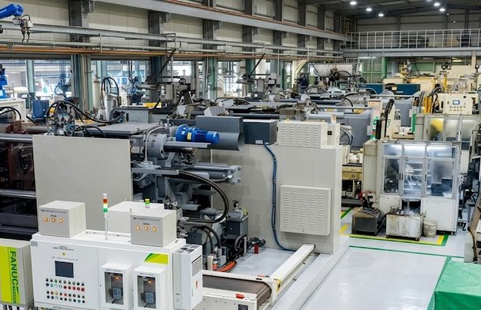
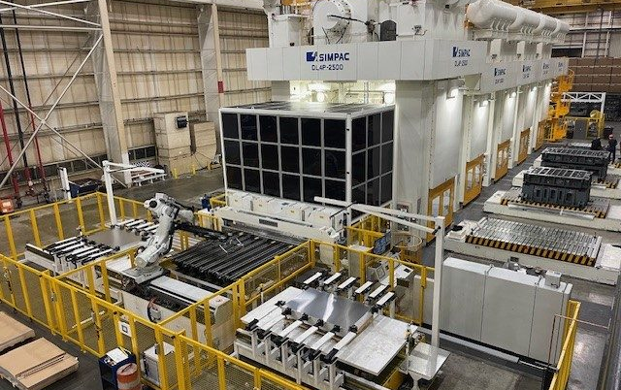
ESM — ระบบบริหารหน้างานโรงงาน
Workflow หลักที่ใช้ทุกวัน · ภาพจำลองการทำงานของโปรแกรม
Enterprise Shopfloor Management
TSAT · Thai Summit Group
คำประกาศคุณภาพของฉัน
“I will not accept, produce and deliver non-quality work”
“ผมจะไม่รับ, ไม่ทำและไม่ส่งมอบงานที่ไม่มีคุณภาพ”
Notes:
สวัสดีครับ ขอบคุณที่ให้เวลาวันนี้ ผมจะใช้เวลาประมาณสิบห้านาที พาดูระบบ อี เอส เอ็ม หรือระบบบริหารหน้างานโรงงาน ที่พัฒนาขึ้นใช้เองในโรงงานของเรา ภาพที่เห็นทั้งหมดเป็นหน้าจอจริงของโปรแกรม แต่ใส่ข้อมูลตัวอย่างไว้ เพื่อไม่ให้มีชื่อคนหรือตัวเลขจริงของโรงงานปรากฏในสไลด์

Slide 2
ทำไมต้องมี ESM
จากกระดาษและสรุปท้ายกะ → บันทึกครั้งเดียวที่หน้างาน เห็นผลระหว่างกะ
ก่อน
หลังมี ESM
✕ ฟอร์มกระดาษหลายใบต่อกะ
✕ ยอดผลิตรู้ตอนสรุปท้ายกะ / วันถัดไป
✕ กรอกซ้ำลง Excel หลายทอด
✕ แต่ละแผนกถือตัวเลขคนละชุด
✕ หาเอกสารย้อนหลังนาน ตอบลูกค้า/ออดิทช้า
✓ บันทึกครั้งเดียวที่หน้างาน
✓ เห็นยอดผลิต · ของเสีย · เครื่องหยุด ระหว่างกะ
✓ ข้อมูลไหลต่อกันเอง ไม่ต้องกรอกซ้ำ
✓ ทั้งโรงงานใช้ตัวเลขชุดเดียวกัน
✓ ค้นย้อนหลังได้ทันที พร้อมชื่อคน เวลา ลายเซ็น
THAI SUMMIT GROUP
2
Notes:
ก่อนจะดูระบบ ขอเล่าปัญหาเดิมสั้นสั้น ก่อนหน้านี้งานหน้างานส่วนใหญ่อยู่บนกระดาษ หนึ่งกะมีฟอร์มหลายใบ ทั้งใบเช็คชื่อ ใบรายงานการผลิต ใบตรวจเครื่องจักร และใบแจ้งซ่อม ยอดผลิตจะรู้ก็ต่อเมื่อสรุปท้ายกะ บางครั้งรู้ในวันถัดไป ข้อมูลชุดเดียวกันถูกกรอกซ้ำลงเอกเซลหลายทอด แต่ละแผนกจึงถือตัวเลขคนละชุด และเวลาลูกค้าหรือผู้ตรวจประเมินขอเอกสารย้อนหลัง ต้องใช้เวลาค้นนาน ระบบ อี เอส เอ็ม ตั้งใจแก้ตรงนี้ คือบันทึกครั้งเดียวที่หน้างาน เห็นผลระหว่างกะ ข้อมูลไหลต่อกันเองโดยไม่ต้องกรอกซ้ำ ทั้งโรงงานใช้ตัวเลขชุดเดียวกัน และค้นย้อนหลังได้ทันที พร้อมชื่อคน เวลา และลายเซ็น

Slide 3
หนึ่งวันของโรงงานบน ESM
ทุกขั้นบันทึกที่หน้างาน แล้วข้อมูลไหลต่อกันเอง ไม่ต้องกรอกซ้ำ
เช็คชื่อ + PPE
ต้นกะ
เปิดกะ + สแกนใบงาน
ระหว่างผลิต
ตรวจ AM
ต้นกะ
เจอปัญหา
แจ้งซ่อม · ของเสีย
QA ตรวจ
ใบตรวจ + พิมพ์
สโตร์ส่งของ
คัมบัง · เรียกของ
ปิดกะ
ยอด · OEE
ผู้บริหารดูผล
Dashboard · OBEYA
ข้อมูลชุดเดียวกันถูกใช้ต่อทั้งสาย: ใบงานที่สแกนตอนผลิต → ยอดผลิต · OEE · สต็อกในไลน์ · การตัดของตาม BOM · KPI รายเดือน
THAI SUMMIT GROUP
3
Notes:
ภาพนี้คือหนึ่งวันของโรงงานบนระบบ อ่านจากซ้ายไปขวา แถวบนเป็นงานต้นกะและระหว่างผลิต เริ่มจากหัวหน้ากลุ่มเช็คชื่อและอุปกรณ์ป้องกัน จากนั้นเปิดกะแล้วสแกนใบงานเพื่อเริ่มผลิต ก่อนเดินเครื่องต้องตรวจเครื่องจักร และถ้าเจอปัญหา ก็แจ้งซ่อมหรือลงของเสียได้ทันที แถวล่างเป็นงานที่รับต่อจากหน้างาน ฝ่ายคุณภาพตรวจชิ้นงานตามมาตรฐาน สโตร์ส่งชิ้นส่วนตามความต้องการของไลน์ พอปิดกะ ยอดผลิตและประสิทธิภาพเครื่องจักรถูกคำนวณให้เอง และผู้บริหารดูผลได้ทันที หัวใจของระบบอยู่ที่บรรทัดล่างสุด ใบงานใบเดียวที่สแกนตอนผลิต ถูกใช้ต่อเป็นยอดผลิต ประสิทธิภาพเครื่องจักร สต็อกในไลน์ การตัดชิ้นส่วนตามรายการวัตถุดิบ และตัวชี้วัดรายเดือน โดยไม่มีใครต้องกรอกซ้ำ

Slide 4
Workflow ที่จะพาดูวันนี้
แบ่งตามคนที่ใช้งาน
1. หน้างานทุกกะ
เช็คชื่อ + PPE · เปิดกะ + สแกนใบงาน · ตรวจ AM · แจ้งซ่อม MO
2. คุณภาพ
ใบตรวจ QA + ใบพิมพ์ · 4M Change
3. สโตร์ / วางแผน
บอร์ดคัมบัง Heijunka · วางแผนการผลิต
4. ดูผล / บริหาร
ไทม์ไลน์ทุกไลน์ · OBEYA ห้องบัญชาการ
THAI SUMMIT GROUP
4
Notes:
ในอีกประมาณสิบนาทีข้างหน้า จะพาดูงานหลักสิบงาน แบ่งเป็นสี่กลุ่มตามคนที่ใช้ กลุ่มแรกงานหน้างานที่ทำทุกกะ สี่งาน กลุ่มที่สองงานคุณภาพ สองงาน กลุ่มที่สามงานสโตร์และวางแผน สองงาน และกลุ่มสุดท้ายคือหน้าจอสำหรับดูผลและบริหาร อีกสองงาน แต่ละงานจะเห็นภาพหน้าจอจริงทางซ้าย และขั้นตอนบนหน้าจอทางขวา

Slide 5
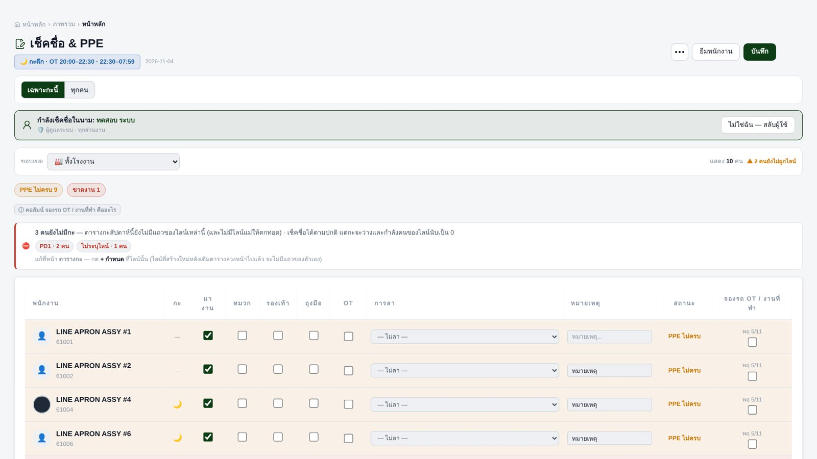
เช็คชื่อ + PPE ต้นกะ
หน้างานทุกกะ
หัวหน้ากลุ่มเช็คคนมา-ขาด และอุปกรณ์ป้องกันในหน้าเดียว
ขั้นตอนบนหน้าจอ
1
สแกนบัตรพนักงาน หรือติ๊กชื่อในไลน์
2
ติ๊ก PPE ที่ขาด (หมวก รองเท้า ถุงมือ)
3
ลงลา / มาสาย / OT ในแถวเดียวกัน
4
กดบันทึก — ข้อมูลไปถึง HR และผังกำลังคน
ได้อะไร
รู้ทันทีว่าไลน์ไหนคนขาด ก่อนเริ่มเดินเครื่อง · PPE ไม่ครบ เห็นเป็นรายคน
ภาพจำลองหน้าจอ · ข้อมูลตัวอย่าง
THAI SUMMIT GROUP
5
Notes:
เริ่มจากงานแรกของทุกกะ คือการเช็คชื่อ หัวหน้ากลุ่มเปิดหน้านี้แล้วเห็นรายชื่อพนักงานในไลน์ของตัวเอง จะสแกนบัตรพนักงานหรือติ๊กชื่อก็ได้ ในแถวเดียวกันมีช่องอุปกรณ์ป้องกัน ทั้งหมวก รองเท้า และถุงมือ ใครขาดอะไรก็ติ๊กไว้ ลาหรือมาสายก็เลือกจากรายการ และจองโอทีได้จากหน้าเดียวกัน กดบันทึกครั้งเดียว ข้อมูลจะไปถึงฝ่ายบุคคลและผังกำลังคนทันที ผลที่ได้คือ ก่อนเริ่มเดินเครื่อง ผู้บริหารรู้แล้วว่าไลน์ไหนคนไม่พอ จะได้โยกคนได้ทัน และเรื่องความปลอดภัย ระบบเห็นเป็นรายคนว่าใครไม่ใส่อุปกรณ์ป้องกัน ไม่ใช่แค่ตัวเลขรวม

Slide 6
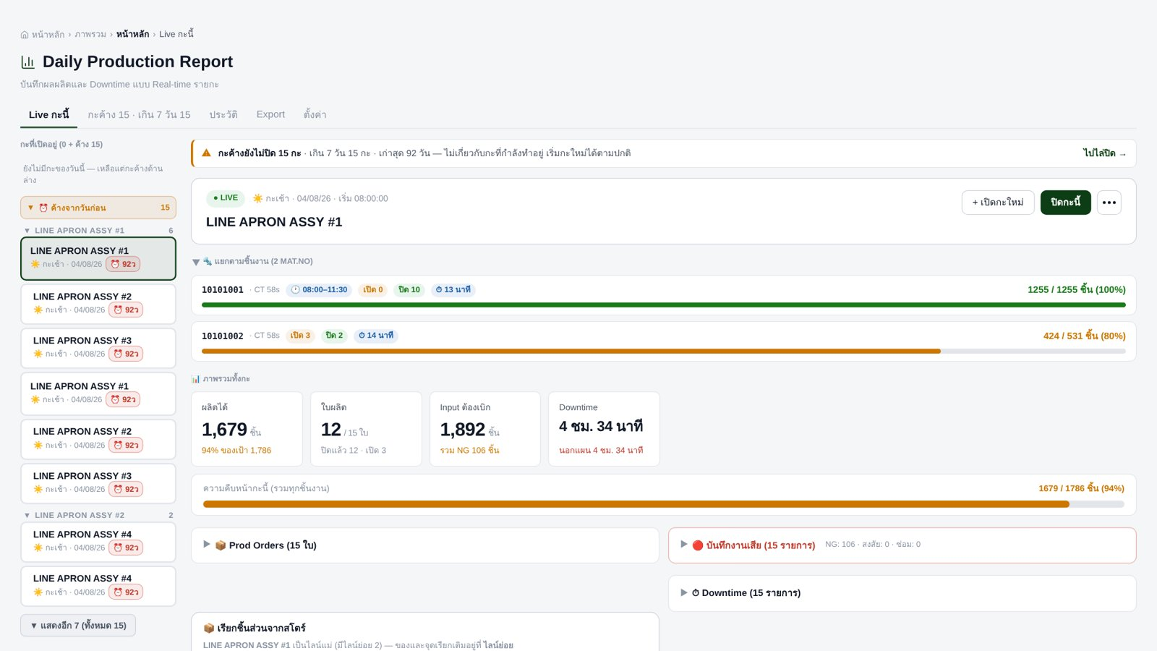
เปิดกะ + สแกนใบงาน
หน้างานทุกกะ
Daily Production Report — ยอดผลิตและเวลาหยุดเครื่องแบบสด
ขั้นตอนบนหน้าจอ
1
เปิดกะของไลน์ (ระบบรู้กะและเวลาเอง)
2
ยิง Tag ใบงานเปิดงาน · งานคู่ R/L ยิงทีละข้าง ระบบผูกคู่ให้
3
เครื่องหยุด/ของเสีย ลงทันทีจากหน้าเดียวกัน
4
ยิง Tag ปิดงาน → ยอดเข้าสต็อกในไลน์เอง
ได้อะไร
ยอดผลิต · OEE · ของเสีย เห็นสดระหว่างกะ ไม่ต้องรอสรุปท้ายกะ
ภาพจำลองหน้าจอ · ข้อมูลตัวอย่าง
THAI SUMMIT GROUP
6
Notes:
ระหว่างผลิต ใช้หน้ารายงานการผลิตประจำวัน หัวหน้ากลุ่มเปิดกะของไลน์ ระบบรู้เองว่าเป็นกะเช้าหรือกะดึก และรู้เวลาพักของไลน์นั้น จากนั้นยิงแท็กใบงานด้วยเครื่องสแกนเพื่อเปิดงาน ถ้าเป็นงานคู่ซ้ายขวา ยิงทีละข้างได้ ยิงข้างขวาทั้งปึกแล้วค่อยยิงข้างซ้าย ระบบผูกคู่ให้เอง ระหว่างนั้นถ้าเครื่องหยุดหรือมีของเสีย ก็ลงจากหน้าเดียวกัน พอผลิตเสร็จยิงแท็กปิดงาน ยอดจะเข้าสต็อกในไลน์ทันที ด้านบนของจอจะเห็นยอดผลิต ของเสีย และเวลาหยุดเครื่องแบบสด ทุกคนเห็นตัวเลขเดียวกันระหว่างกะ ไม่ต้องรอสรุปท้ายกะ

Slide 7
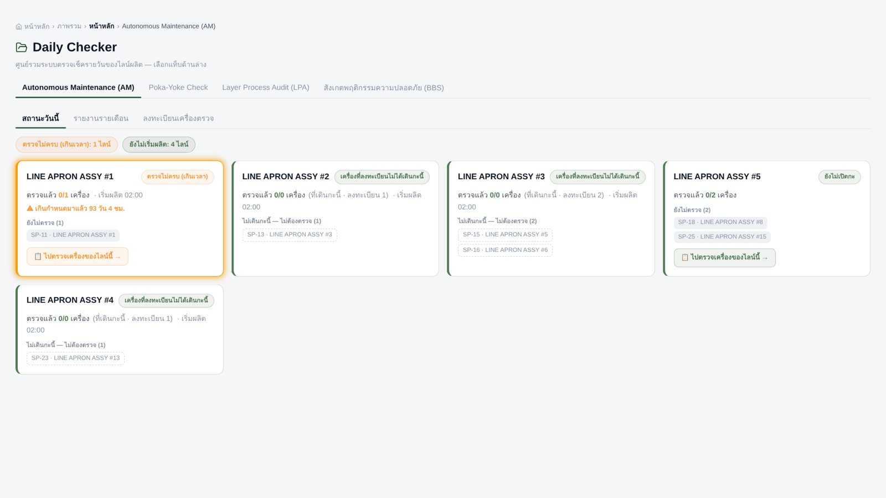
ตรวจเครื่องจักรต้นกะ (AM)
หน้างานทุกกะ
Daily Checker — ตรวจเฉพาะเครื่องที่เดินจริงในกะนี้
ขั้นตอนบนหน้าจอ
1
การ์ดแต่ละไลน์บอกว่าตรวจแล้วกี่เครื่อง
2
ระบบรู้ว่าเครื่องไหนเดินจากใบงานที่สแกน
3
สแกนบัตรผู้ตรวจ แล้วตรวจตามรายการ
4
เจอผิดปกติ → เปิดใบแจ้งซ่อมจากผลตรวจได้เลย
ได้อะไร
เลยหนึ่งชั่วโมงยังไม่ตรวจ ระบบเตือนเอง · ใบตรวจ export พร้อมลายเซ็นผู้ตรวจ
ภาพจำลองหน้าจอ · ข้อมูลตัวอย่าง
THAI SUMMIT GROUP
7
Notes:
อีกงานที่ต้องทำทุกต้นกะ คือการตรวจเครื่องจักรก่อนเดิน หรือที่เรียกว่า เอ เอ็ม หน้านี้แสดงการ์ดของแต่ละไลน์ บอกว่าตรวจไปแล้วกี่เครื่องจากที่ต้องตรวจ จุดที่ต่างจากกระดาษคือ ระบบรู้เองว่าเครื่องไหนเดินจริงในกะนี้ จากใบงานที่สแกน จึงไม่บังคับตรวจเครื่องที่ไม่ได้ใช้ ผู้ตรวจสแกนบัตรพนักงาน แล้วตรวจตามรายการบนจอทีละข้อ ถ้าเจอจุดผิดปกติ เปิดใบแจ้งซ่อมต่อได้ทันทีจากผลตรวจนั้น และถ้าเลยหนึ่งชั่วโมงหลังเริ่มผลิตแล้วยังไม่ตรวจ ระบบจะแจ้งเตือนหัวหน้าเอง เวลาต้องการเอกสาร ใบตรวจส่งออกได้พร้อมลายเซ็นของผู้ตรวจตามรหัสบัตร

Slide 8
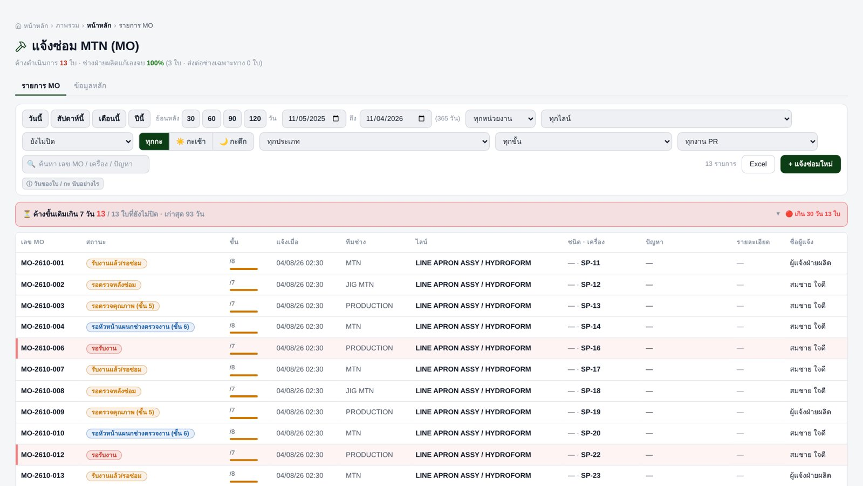
แจ้งซ่อม (MO)
หน้างานทุกกะ
ใบแจ้งซ่อมไร้กระดาษ — ติดตามได้ทุกขั้นจนปิดงาน
ขั้นตอนบนหน้าจอ
1
หน้างานเปิดใบ: เครื่อง · อาการ · รูป
2
ช่างรับงาน → ซ่อม → ลงอะไหล่ที่ใช้
3
ผู้แจ้งตรวจรับ · หัวหน้าเซ็นปิด
4
ใบค้างนานขึ้นแถบแดง · ขึ้นจอ TV ช่าง
ได้อะไร
รู้ว่าเครื่องไหนเสียบ่อย ซ่อมนานแค่ไหน (MTTR/MTBF) · ไม่มีใบหาย
ภาพจำลองหน้าจอ · ข้อมูลตัวอย่าง
THAI SUMMIT GROUP
8
Notes:
เมื่อเครื่องมีปัญหา หน้างานเปิดใบแจ้งซ่อมในระบบ ระบุเครื่อง อาการ และถ่ายรูปแนบได้จากมือถือ ช่างรับงาน ซ่อม แล้วลงอะไหล่ที่ใช้ จากนั้นผู้แจ้งตรวจรับว่าเครื่องกลับมาใช้ได้ และหัวหน้าเซ็นปิดงาน ทุกขั้นมีชื่อคนและเวลากำกับ ใบที่ค้างนานจะขึ้นแถบแดงบนจอนี้ และขึ้นบนจอโทรทัศน์ของทีมช่างด้วย ใบจึงไม่หาย ไม่ตกหล่น ข้อมูลที่สะสมจากใบเหล่านี้ กลายเป็นสถิติว่าเครื่องไหนเสียบ่อย ใช้เวลาซ่อมเฉลี่ยนานแค่ไหน และอะไหล่ตัวไหนใช้มาก ซึ่งใช้วางแผนซ่อมบำรุงเชิงป้องกันต่อได้

Slide 9
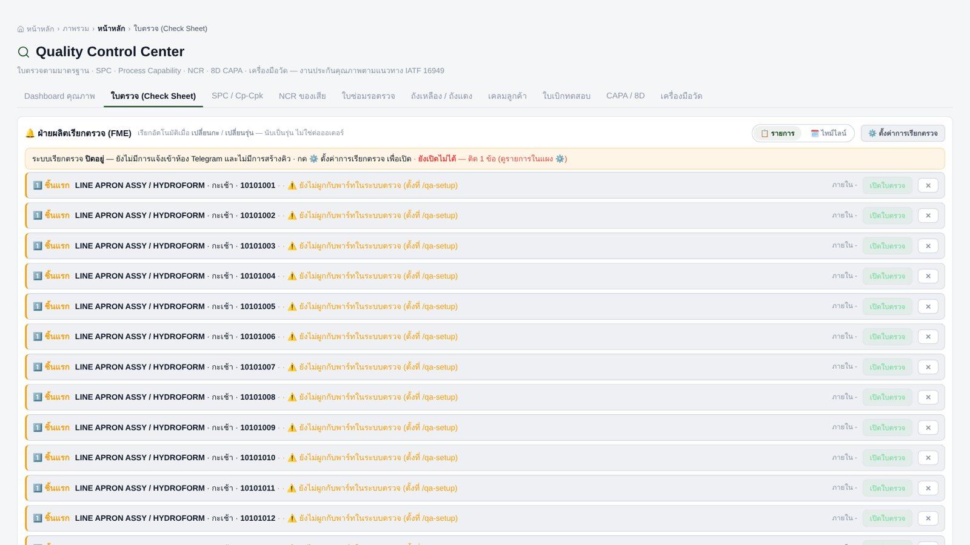
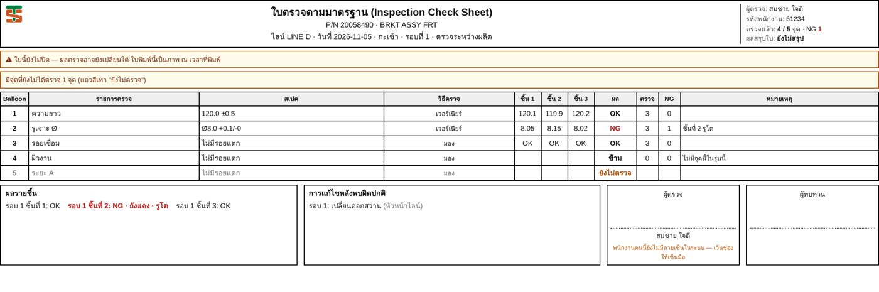
ใบตรวจคุณภาพ QA + ใบพิมพ์
คุณภาพ
Quality Control Center — ตรวจตามมาตรฐานของแต่ละพาร์ท
ขั้นตอนบนหน้าจอ
1
คิวเรียกตรวจขึ้นเองเมื่อไลน์เปิดงาน
2
ตรวจทีละจุดตามแบบ (balloon) ลงค่าวัด
3
ไม่ผ่าน → ถังแดง/ถังเหลือง + บันทึกการแก้ไข
ใบพิมพ์ที่ได้ (ตัวอย่าง)
4
กดพิมพ์ — ลายเซ็นผู้ตรวจตามรหัสบัตร
ได้อะไร
จุดที่ยังไม่ตรวจขึ้นบนใบพิมพ์ด้วย · ของเสียโยงถึงใบงานและล็อตได้
ภาพจำลองหน้าจอ · ข้อมูลตัวอย่าง
THAI SUMMIT GROUP
9
Notes:
ต่อด้วยงานคุณภาพ เมื่อไลน์เปิดงานหรือเปลี่ยนรุ่น คิวเรียกตรวจจะขึ้นให้ฝ่ายคุณภาพเอง ผู้ตรวจเปิดใบตรวจของพาร์ทนั้น ตรวจทีละจุดตามหมุดบนแบบงาน และลงค่าที่วัดได้ทีละชิ้น ระบบตัดสินให้ว่าผ่านหรือไม่ผ่านตามสเปค ถ้าไม่ผ่าน คัดชิ้นงานลงถังแดงหรือถังเหลือง พร้อมบันทึกการแก้ไขของไลน์ เมื่อต้องการเอกสาร กดพิมพ์ได้ทันที ใบพิมพ์มีลายเซ็นผู้ตรวจตามรหัสบัตร และแสดงจุดที่ยังไม่ได้ตรวจเป็นแถวสีเทา ใบจึงไม่ดูเหมือนตรวจครบทั้งที่ยังไม่ครบ และของเสียทุกชิ้นโยงกลับไปถึงใบงานและล็อตที่ผลิตได้

Slide 10
4M Change — ขอเปลี่ยน คน · เครื่อง · วิธี · วัตถุดิบ
คุณภาพ
ทุกการเปลี่ยนแปลงต้องมีใบ มีคนอนุมัติ และมีประวัติ
หน้างานยื่นใบ 4M
ระบุเรื่องที่เปลี่ยน + เหตุผล
หัวหน้าอนุมัติ
ตรวจความพร้อม
QA อนุมัติ
เฉพาะเรื่องที่กระทบคุณภาพ
ทุกคนรู้ทันที
แจ้งเตือนในแอป
ทำไมสำคัญ
• ตีกลับต้องมีเหตุผลเสมอ · ใบที่ระบบสร้างเองแยกให้เห็นในคิว ไม่เข้าคิวเงียบๆ
• ใช้คนที่ยังไม่ผ่านการฝึก ระบบเปิดใบ 4M ด้าน "คน" ให้อัตโนมัติ
• ทุกใบย้อนดูได้ว่าใครขอ ใครอนุมัติ เมื่อไหร่ — ตอบลูกค้า/ออดิทได้ทันที
THAI SUMMIT GROUP
10
Notes:
สี่เอ็ม คือการเปลี่ยนแปลงด้านคน เครื่องจักร วิธีการ และวัตถุดิบ ซึ่งลูกค้ายานยนต์ให้ความสำคัญมาก หน้างานยื่นใบในระบบ ระบุว่าเปลี่ยนอะไรและเพราะอะไร หัวหน้าตรวจความพร้อมแล้วอนุมัติ ถ้าเรื่องนั้นกระทบคุณภาพ ใบจะส่งต่อให้ฝ่ายคุณภาพอนุมัติอีกชั้น ทุกขั้นแจ้งเตือนในแอปทันที ถ้าตีกลับต้องใส่เหตุผลทุกครั้ง นอกจากนี้ เมื่อมีการใช้คนที่ยังไม่ผ่านการฝึกในจุดงาน ระบบเปิดใบด้านคนให้อัตโนมัติ และแยกให้เห็นในคิว ทุกใบย้อนดูได้ว่าใครขอ ใครอนุมัติ เมื่อไหร่ จึงตอบลูกค้าหรือผู้ตรวจประเมินได้ทันที

Slide 11
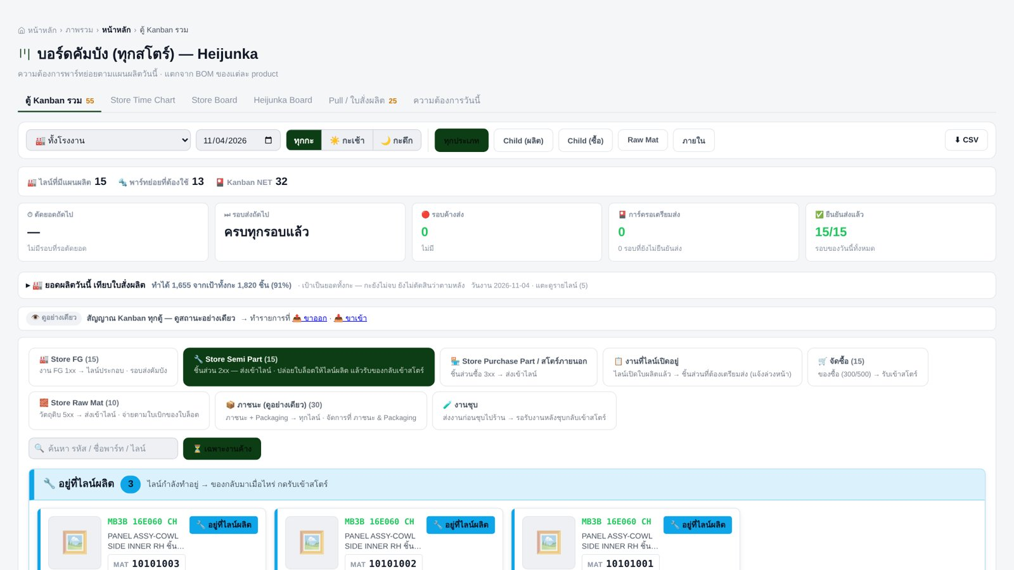
บอร์ดคัมบัง + เรียกของเข้าไลน์
สโตร์ / วางแผน
Heijunka — สโตร์เห็นความต้องการของทุกไลน์จากแผนผลิตวันนี้
ขั้นตอนบนหน้าจอ
1
ระบบแตก BOM จากแผนผลิต → รู้ว่าแต่ละไลน์ต้องใช้อะไร
2
ไลน์กดเรียกของ / สแกนป้ายจุดส่ง
3
สโตร์ยืนยันเตรียม → ตัดสต็อกเอง
4
ไลน์รับของ · ยอดค้างส่งเห็นเป็นรอบ
ได้อะไร
ของไม่ขาดไลน์ · สต็อกในระบบตรงกับของจริงมากขึ้น ลดการเดินถาม
ภาพจำลองหน้าจอ · ข้อมูลตัวอย่าง
THAI SUMMIT GROUP
11
Notes:
ฝั่งสโตร์ ใช้บอร์ดคัมบัง ระบบแตกรายการชิ้นส่วนจากแผนผลิตของวันนี้ ทำให้รู้ว่าแต่ละไลน์ต้องใช้ชิ้นส่วนอะไร เท่าไหร่ และเมื่อไหร่ เมื่อไลน์ต้องการของ ก็กดเรียกหรือสแกนป้ายจุดส่ง สโตร์เห็นคำขอบนบอร์ด เตรียมของแล้วกดยืนยัน ระบบตัดสต็อกให้เอง ไลน์รับของแล้วยืนยัน ยอดค้างส่งจะแสดงเป็นรอบ ทั้งสโตร์และไลน์เห็นตรงกันว่ารอบไหนส่งแล้ว รอบไหนยังค้าง ผลคือของไม่ขาดไลน์ ไม่ต้องเดินไปถามกัน และสต็อกในระบบตรงกับของจริงมากขึ้น

Slide 12
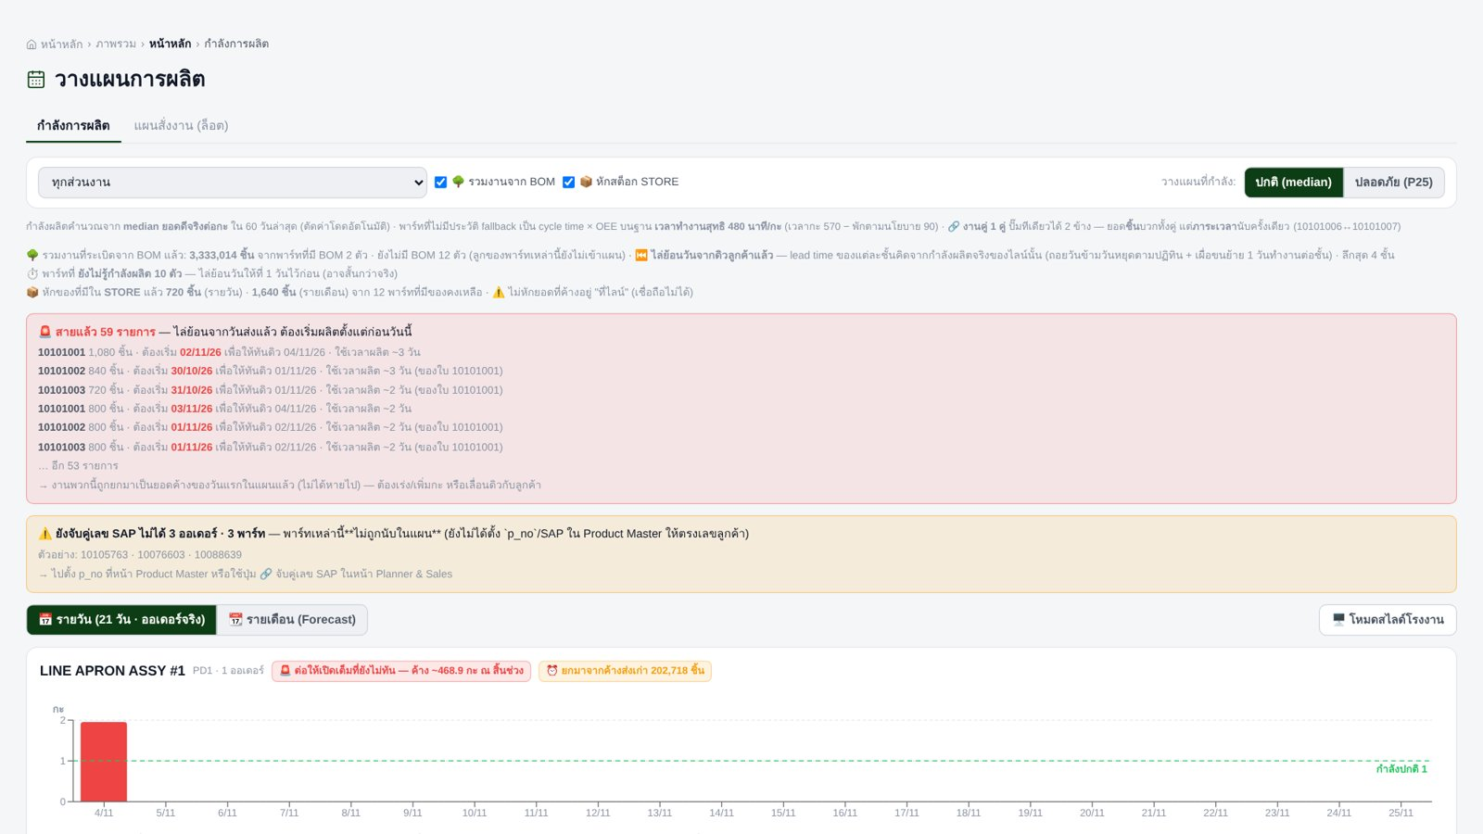
วางแผนการผลิต
สโตร์ / วางแผน
ยอดลูกค้าเทียบกำลังผลิตจริง → ต้องเปิดกะ / OT วันไหน
ขั้นตอนบนหน้าจอ
1
ดึงยอดสั่ง + forecast ของลูกค้า
2
เทียบกับกำลังผลิตจริงของแต่ละไลน์
3
ระบบบอกวันที่ต้อง OT / เปิดกะดึก
4
แผน = กรอบ · ยอดจริงมาจากการสแกนใบงาน
ได้อะไร
เห็นล่วงหน้าว่างานล้นวันไหน · แผนกับของจริงเทียบกันได้ทุกวัน
ภาพจำลองหน้าจอ · ข้อมูลตัวอย่าง
THAI SUMMIT GROUP
12
Notes:
งานวางแผน ระบบดึงยอดสั่งซื้อและยอดพยากรณ์ของลูกค้า มาเทียบกับกำลังผลิตจริงของแต่ละไลน์ ซึ่งคิดจากรอบเวลาการผลิตและเวลาทำงานจริง แล้วบอกล่วงหน้าว่าวันไหนงานล้น ต้องทำโอทีหรือเปิดกะดึก ผู้วางแผนลากปรับแผนบนไทม์ไลน์ได้ หลักสำคัญคือ แผนเป็นกรอบ ส่วนยอดจริงมาจากใบงานที่หน้างานสแกน ระบบไม่สร้างใบงานซ้ำจากแผน จึงไม่มียอดนับซ้ำ และเทียบแผนกับของจริงได้ทุกวัน ว่าพาร์ทไหนผลิตเกินหรือขาด

Slide 13
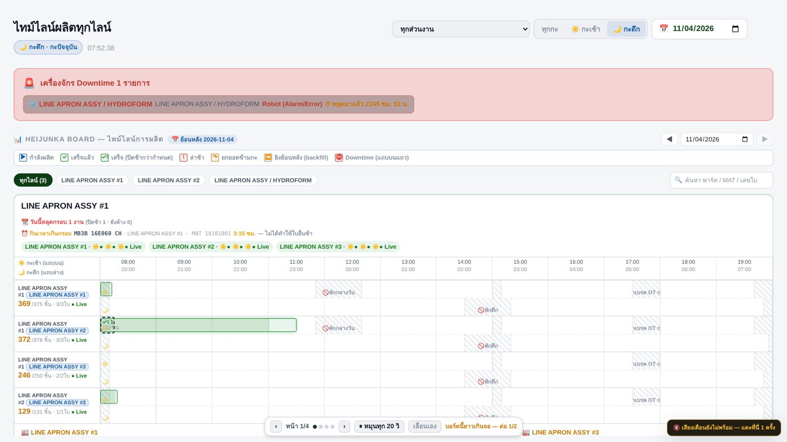
ไทม์ไลน์ทุกไลน์ — ตามงานระหว่างกะ
ดูผล / บริหาร
Dashboard — ใบงานเรียงตามเวลาจริง เห็นทันทีว่าไลน์ไหนหลุดแผน
ขั้นตอนบนหน้าจอ
1
ใบงานทุกใบวางบนแถบเวลาของกะ
2
เครื่องหยุดขึ้นแถบแดงด้านบน
3
บอกว่าช้ากว่าแผนกี่นาที · ขาดกี่ชิ้น
4
ชี้ต้นเหตุ — ใบไหนทำให้ใบถัดไปช้า
ได้อะไร
หัวหน้าส่วนเห็นปัญหาระหว่างกะ แก้ได้ทันก่อนจบกะ
ภาพจำลองหน้าจอ · ข้อมูลตัวอย่าง
THAI SUMMIT GROUP
13
Notes:
ด้านการดูผล เริ่มจากไทม์ไลน์ของทุกไลน์ ใบงานทุกใบถูกวางบนแถบเวลาของกะ ถ้าเครื่องหยุด จะขึ้นแถบแดงที่ด้านบน หัวหน้าส่วนเห็นทันทีว่าไลน์ไหนกำลังมีปัญหา ระบบบอกเป็นเวลาและจำนวนชิ้น ว่าช้ากว่าแผนกี่นาที และขาดกี่ชิ้น ไม่ใช่แค่บอกว่าช้ากี่ใบ และยังชี้ต้นเหตุ ว่าใบไหนทำให้ใบถัดไปต้องเลื่อนออกไป งานคู่ซ้ายขวานับเป็นช่องเดียว เพราะผลิตบนแท่นเดียวกัน ผลคือหัวหน้าส่วนแก้ปัญหาได้ระหว่างกะ ก่อนที่จะกลายเป็นยอดขาดตอนจบกะ

Slide 14
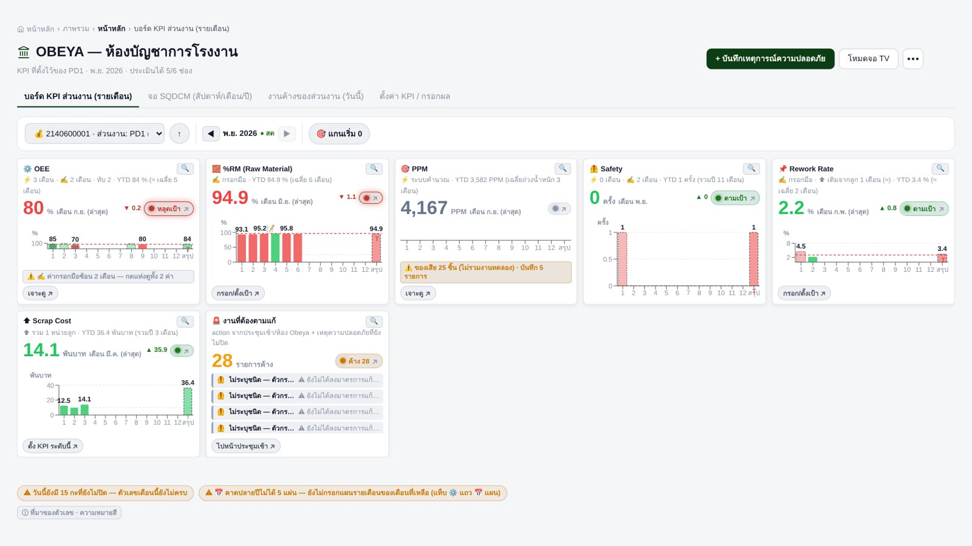
OBEYA — ห้องบัญชาการโรงงาน
ดูผล / บริหาร
KPI รายเดือนของแต่ละหน่วยงาน · ตัวเลขมาจากงานหน้างานโดยตรง
ขั้นตอนบนหน้าจอ
1
เลือก Cost Center / หน่วยงาน
2
การ์ด KPI: OEE · ของเสีย · PPM · Safety
3
สีตามเกณฑ์ทางการของกลุ่ม (เขียว/เหลือง/แดง)
4
งานที่ต้องตามต่อ ผูกกับการประชุม
ได้อะไร
ประชุมคุยจากตัวเลขชุดเดียวกัน · ข้อมูลไม่พอ ระบบบอกตรงๆ ไม่โชว์ศูนย์
ภาพจำลองหน้าจอ · ข้อมูลตัวอย่าง
THAI SUMMIT GROUP
14
Notes:
สุดท้ายคือห้องบัญชาการโรงงาน หรือโอเบยะ ใช้ในการประชุมของผู้บริหาร เลือกหน่วยงานหรือศูนย์ต้นทุน แล้วเห็นตัวชี้วัดรายเดือน ทั้งประสิทธิภาพเครื่องจักร ของเสีย สัดส่วนวัตถุดิบ และความปลอดภัย สีเขียว เหลือง แดง ตัดสินตามเกณฑ์ทางการของกลุ่ม ไม่ได้คิดเกณฑ์ขึ้นเอง ตัวเลขทุกตัวมาจากงานหน้างานที่เห็นไปเมื่อสักครู่โดยตรง ถ้าข้อมูลไม่พอ ระบบจะบอกอย่างตรงไปตรงมา แทนที่จะแสดงเป็นศูนย์ เรื่องที่ต้องตามต่อก็บันทึกเป็นงานพร้อมผู้รับผิดชอบ ทำให้การประชุมคุยจากตัวเลขชุดเดียวกัน และตามงานต่อได้จริง

Slide 15
สิ่งที่ได้จาก ESM
บันทึกครั้งเดียวที่หน้างาน → ใช้ต่อได้ทั้งโรงงาน
ไร้กระดาษ
เห็นสด
ข้อมูลเชื่อมกัน
ตรวจสอบย้อนได้
เช็คชื่อ · ใบงาน · ใบตรวจ · ใบซ่อม · 4M อยู่ในระบบเดียว
ยอดผลิต · เครื่องหยุด · ของเสีย ระหว่างกะ ไม่ต้องรอสรุป
ใบงาน → สต็อก → BOM → KPI ไม่ต้องกรอกซ้ำ
ทุกการแก้มีชื่อคน เวลา และลายเซ็น
THAI SUMMIT GROUP
15
Notes:
สรุปสิ่งที่ได้จากระบบ อี เอส เอ็ม เป็นสี่ข้อ ข้อแรก ไร้กระดาษ เอกสารหลักของหน้างาน ทั้งเช็คชื่อ ใบงาน ใบตรวจ ใบซ่อม และสี่เอ็ม อยู่ในระบบเดียว ข้อสอง เห็นสด ยอดผลิต เครื่องหยุด และของเสีย เห็นระหว่างกะ ไม่ต้องรอสรุป ข้อสาม ข้อมูลเชื่อมกัน บันทึกครั้งเดียวที่หน้างาน แล้วใช้ต่อได้ทั้งสาย ตั้งแต่สต็อกจนถึงตัวชี้วัด และข้อสี่ ตรวจสอบย้อนหลังได้ ทุกการแก้ไขมีชื่อคน เวลา และลายเซ็น พร้อมสำหรับลูกค้าและการตรวจประเมิน

Slide 16
ก้าวต่อไป
ต่อยอดจากระบบที่ใช้งานอยู่แล้วในโรงงาน
ย้ายเข้าเซิร์ฟเวอร์บริษัท
ขยายไปโรงงานอื่นในกลุ่ม
เชื่อมข้อมูลจากเครื่องจักร
สะดวกขึ้นที่หน้างาน
วางแผนร่วมกับทีมไอที · ข้อมูลอยู่ในการดูแลของบริษัท
โปรแกรมชุดเดียวกัน · แยกข้อมูลรายโรงงาน
เครื่องส่งจังหวะผลิต/สถานะหยุดเอง · คนบอกเหตุผล
เซ็นเอกสารด้วยบัตรพนักงาน · ใช้งานบนมือถือ
THAI SUMMIT GROUP
16
Notes:
สำหรับก้าวต่อไป มีสี่เรื่อง เรื่องแรก ย้ายระบบเข้าเซิร์ฟเวอร์ของบริษัท ซึ่งกำลังวางแผนร่วมกับทีมไอที เพื่อให้ข้อมูลอยู่ในการดูแลของบริษัทเอง เรื่องที่สอง ขยายไปใช้กับโรงงานอื่นในกลุ่ม โดยใช้โปรแกรมชุดเดียวกัน และแยกข้อมูลรายโรงงาน เรื่องที่สาม เชื่อมข้อมูลจากเครื่องจักรโดยตรง ให้เครื่องส่งจังหวะการผลิตและสถานะหยุดเดินเอง ส่วนคนบอกเหตุผลว่าหยุดเพราะอะไร และเรื่องที่สี่ เพิ่มความสะดวกที่หน้างาน เช่น การเซ็นเอกสารด้วยบัตรพนักงาน และการใช้งานบนมือถือ

Slide 17
Before We Build Parts, We Build People
ESM — บันทึกครั้งเดียว ใช้ได้ทั้งโรงงาน
ถาม – ตอบ
THAI SUMMIT GROUP
17
Notes:
ทั้งหมดนี้คือภาพรวมของระบบ อี เอส เอ็ม ผ่านงานที่ทำกันทุกวัน ขอบคุณครับ และยินดีรับคำถามครับ

